Slide 1
সবাইকে শুভেচ্ছা।

Slide 2
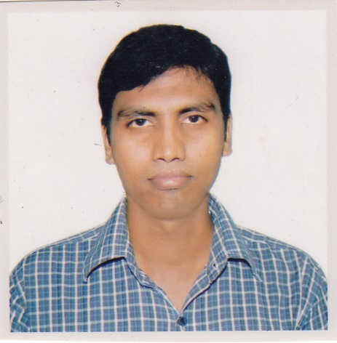
শিক্ষক পরিচিতি
কাজী আযহারুল ইসলাম
সহকারি শিক্ষক (কম্পিউটার শিক্ষা)
খুলনা ইঞ্জিনিয়ারিং ইউনিভার্সিটি স্কুল
কুয়েট ক্যাম্পাস, কুয়েট, খুলনা।

Slide 3
শিখনফল
১। বাংলাদেশে মানব বসতির ধারা বর্ণনা করতে পারবে।
২। রাজনৈতিক ইতিহাসের যুগ বিভাজন করতে পারবে।

Slide 4
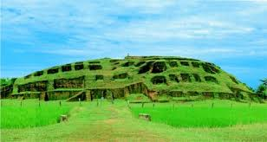
পুরাকীর্তি

Slide 5
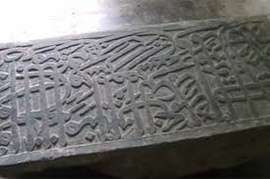
শিলালিপি

Slide 6
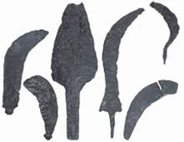
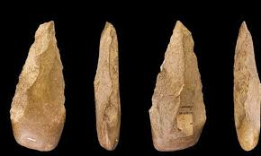
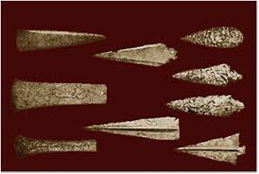
প্রাচীন অস্ত্রের ছবি

Slide 7
আজকের পাঠ-
বাংলাদেশের মানব বসতি ও রাজনৈতিক ইতিহাস

Slide 8
ইতিহাস বিষয়ক কিছু তথ্য
ঐতিহাসিক যুগ- যখন থেকে ইতিহাস লিপিবদ্ধ করা হয় এই সময়কে ঐতিহাসিক যুগ বলা হয়।
প্রাগৈতিহাসিক যুগ- যখন ইতিহাস লিপিবদ্ধ করা হতো না এই সময়কে প্রাগৈতিহাসিক যুগ বলা হয়। বিভিন্ন নিদর্শন, প্রাপ্ত উপাদান হতে বিচার বিশ্লেষণ করে ইতিহাস লেখা হয়।
প্রস্তর যুগ- যে সময় পাথর ব্যবহার করে মানুষ তাদের বিভিন্ন কাজ সমাধান করত তাকে প্রস্তর যুগ বলা হয়।
প্রস্তর যুগে মানুষ যাযাবর জীবন যাপন করত। বনে বাদাড়ে ঘুরে ফলমুল সংগ্রহ করত।
প্রস্তর যুগ
নবপলীয় যুগ পুরপলীয় যুগ
নবপলীয় যুগ- যে সময় অমসৃণপাথর ব্যবহার করে মানুষ তাদের বিভিন্ন কাজ সমাধান করত তাকে নবপলীয় যুগ বলা হয়।
পুরপলীয় যুগ- যে সময় মসৃণপাথর ব্যবহার করে মানুষ তাদের বিভিন্ন কাজ সমাধান করত তাকে পূরপলীয় যুগ বলা হয়।

Slide 9
তাম্রপ্রস্তর যুগ
তাম্রপ্রস্তর যুগ- তামা ও পাথরের মাধ্যমে বিভিন্ন অস্ত্রসস্ত্র ও তৈজসপত্র তৈরি করে ব্যবহার করত এই যুগকে বলা হয় তাম্রপ্রস্তর যুগ।
তাম্রপ্রস্তর যুগের নিদর্শণ পাওয়া যায়- পাকিস্তানের হরপ্পা, মহেঞ্জদারো ও ভারতের লোথাল কালিবঙ্গান। এই নিদর্শণ গুলোকে বলে নগর সভ্যতা।
নগর সভ্যতা
সিন্ধু সভ্যতা বরেন্দ্রভূমি+উয়ারী বটেশ্বর

Slide 10
একক কাজ
ঐতিহাসিক যুগ বলতে কী বোঝ?

Slide 11
গুরুত্বপূর্ণ কিছু তথ্য
অবস্থান-
নরসিংদী জেলার বেলাব উপজেলা
উয়ারীবটেশ্বর
আরেক নাম- পূন্ড্রনগর।
সময়কাল
খ্রিষ্টপূর্ব চতুর্থ শতক
মহাস্থানগড়
সময়কাল-
আড়াই হাজার বছর পূর্বে
শাশক
সম্রাট অশোক
অবস্থান
বগুড়ার বরেন্দ্রভূমি

Slide 12
প্রাচীন বাংলার কিছু জনপদ
১। প্রাচীন বাংলার জনপদ-১৬টি।
২। প্রাচীন বাংলার জনপদের মধ্যে গুরুত্বপূর্ণ- পুন্ড্রনগর, বঙ্গ, সমতট, গৌড়, বরেন্দ্র, হরিকেল।

Slide 13
জোড়ায় কাজ
১। প্রাগৈতিহাসিক যুগের হাতিয়ারের নাম লেখ।
২। প্রাগৈতিহাসিক যুগের মানুষের জীবনযাপন সম্পর্কে লেখ।

Slide 14
মূল্যায়ন
ক। সিন্ধু সভ্যতার সময়কাল কত?
(২৭০০-১৭০০ খ্রিষ্টপূর্ব)
খ। মৌর্য যুগের শাসকের নাম কি?
সম্রাট অশোক।

Slide 15
প্রথম দীর্ঘস্থায়ী রাজবংশ
সময়কাল
৭৫০-১১৬১ খ্রিষ্টাব্দ
প্রতিষ্ঠাতা
গোপাল
পাল রাজবংশ
ধর্ম
বৌদ্ধ ধর্ম
উৎকর্ষ অর্জন
রাজনীতি, স্থাপত্য, চিত্রশিল্প, শিল্পকলা।
রাজবংশ প্রতিষ্ঠার কারণ
কলহ, নৈরাজ্য ও হানাহানি
বিখ্যাত শাসক
ধর্মপাল, দেবপাল, মহিপাল, রামপাল

Slide 16
বিদ্রোহের সময়কার শাসক
দ্বিতীয় মহীপাল
কৈবর্ত বিদ্রোহের কারন
ভ্রাতৃ কলহ
কৈবর্ত রাজত্বের অবসান
রামপাল ভীমকে পরাজিত ও হত্যা করে পাল শাসন পূন প্রতিষ্ঠা করেন।
কৈবর্ত বিদ্রোহের নেতা
দিব্য
কৈবর্ত বিদ্রোহ
কৈবর্ত বিদ্রোহীদের সম্প্রদায়
জেলে
কৈবর্ত রাজত্বের সময়কাল
১০৮০-১০৮২খ্রিষ্টাব্দ

Slide 17
সেনদের আবাস্থল
দাক্ষিনাত্যের কর্নাটক
সেনদের কর্ম
পালদের সৈন্যবাহিনীতে কর্মরত
শাসনের অবসান
১২০৪ খ্রিষ্টাব্দে ইখতিয়ার উদ্দিন মোহাম্মাদ বিন বখতিয়ার খিলজি বল্লাল সেনকে পরাজিত করে নদীয়া বিজয় করে।
শাসনভার অধিকারের কারণ
পালরাজা মদনপালের দুর্বলতার সুযোগের স্বদব্যবহার
সেন রাজবংশ
শাসনকাল
১০৯৮-১২০৪খ্রিষ্টাব্দ
সেন রাজবংশের প্রতিষ্ঠাতা
বিজয় সেন
ধর্ম
হিন্দু (শৈব, বৈষ্ণব)
সেন রাজবংশের গূরুত্বপূর্ণ শাসক
বিজয় সেন, বল্লাল সেন, লক্ষণ সেন

Slide 18
বাড়ীর কাজ
কালাক্রমানুসারে প্রাচীন রাজবংশগুলোর তালিকা প্রস্তুত কর।

Slide 19
ধন্যবাদ সবাইকে !

